Slide 1
Основы разработки для проджект менеджеров и руководителей
Вебинар 1. Основы Python

Slide 2

Андрей Пронин рулевой бирюзового коча наставник на курсах ЯндексПрактикум УправлениеКомандойРазработки ИнструментыНачинающегоРуководителя ex-техлид курса Python-разработчик @andpronin – пишите чаще

Slide 3
Что будет на курсе. И чего не будет
Основные
конструкции языка
Практика программирования
HTTP запросы
БД и SQL
Групповая работа GIT
Объектно
Ориентированное
Программирование
Алгоритмы
и структуры данных
Дизайн ПО

Slide 4
План на сегодня:
Поговорим про основные конструкции PYTHON
Научимся писать простые программы
90
минут

Slide 5
Правила:
- включаем камеру
- задаём вопросы
- не боимся ошибок
- бережно комментируем

Slide 6
Плюс в чат, если получилось запустить Python и VSCode

Slide 7
Первая программа* всё уже написано за нас
Первая программа находила
наибольший делитель для числа 2¹⁸ (262 144)
насчитывала 17 команд,
написал Том Килбурн весной 1948 года, а
выполнена она была впервые 21 июня того же года.
Этот день можно считать днем рождения программирования. * Но это не точно. Возможно, первую программу написал Беббидж

Slide 8
Первая программа*
Программа находила наибольший делитель для числа 2¹⁸ (262 144) перебором, вычитая по 1 от 2¹⁸ и далее.
За 52 минуты SSEM выполнила 3,5 млн операций и получила очевидный ответ – 13 1072.

Slide 9
Логика (алгоритм) решения сначала опишем решение на человеческом
1. Отними от 262 144 единицу.
2. Проверь, делится ли 262 144 без остатка на 262 143
3. Если делится, - ура. Распечатай 262 143 и закончи программу.
4. Если не делится - отними от 262 144 двойку.
... повторяй так, пока не надо будет отнимать 262 143 ...

Slide 10
Хочу всё знать (уровень 1) узнаём то, что не знаем (так и программисты делают)
1. Отними от 262 144 единицу. Арифметические действия.
2. Проверь, делится ли 262 144 без остатка на 262 143.
Как проверять остаток от деления.
3. Если делится, - ура. Распечатай 262 143 и закончи программу.
Условия. Как печатать результат.
4. Если не делится - отними от 262 144 двойку.
Арифметические действия.
5. ...повторяй так, пока не надо будет отнимать 262 143...
Циклы и условия. Сохранять промежуточный результат.

Slide 11
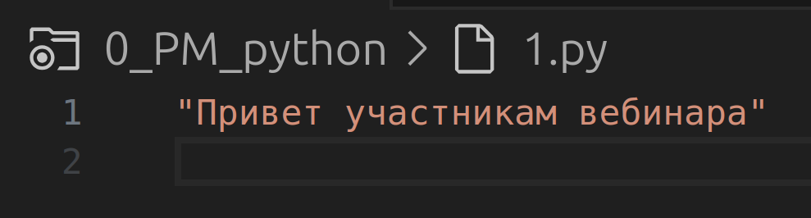
Запускаем первую программу Как запустить программу на python.
Это программа или нет?
Что она делает?

Slide 12
Правильный ответ - да
Интерпретатор читает инструкции сверху вниз и выполняет их.
Вот как переводится наша программа:
1 строка: Создай в памяти строчный объект*
Заверши работу
* Про объекты поговорим сильно позже.
Пока назовём это просто некоторой сущностью.

Slide 13
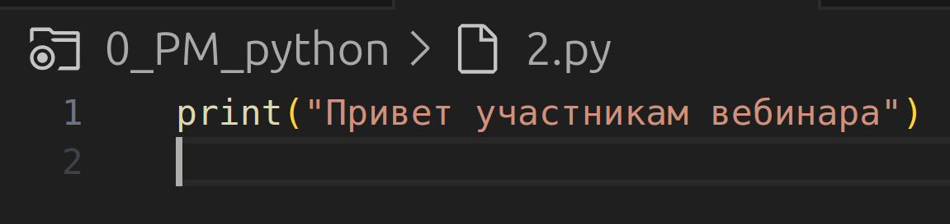
Усложняем код. Печатаем результат 3 пункт нашего плана
89.78 процентов программистов начинают
изучение языка того, что печатают Hello, world!
(кто узнает, откуда это пошло, тот молодец)

Slide 14
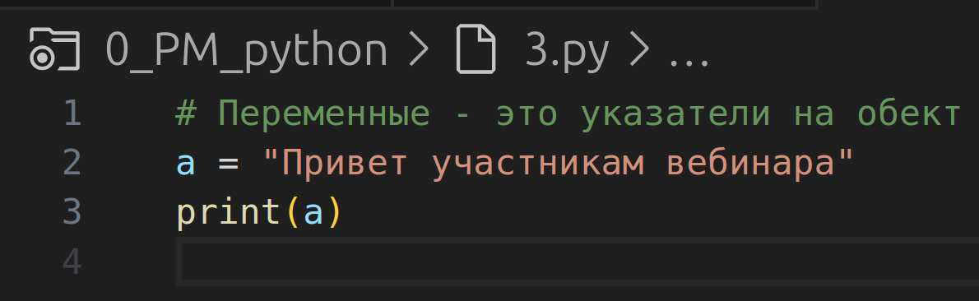
Сохраняем результат в переменную 5 пункт нашего плана

Slide 15
Арифметика и остатки от деления 1 и 2 пункт нашего плана
1. С арифметикой всё просто + - / *. Аналогично человеческой математики
2. Остаток от деления оператор %

Slide 16
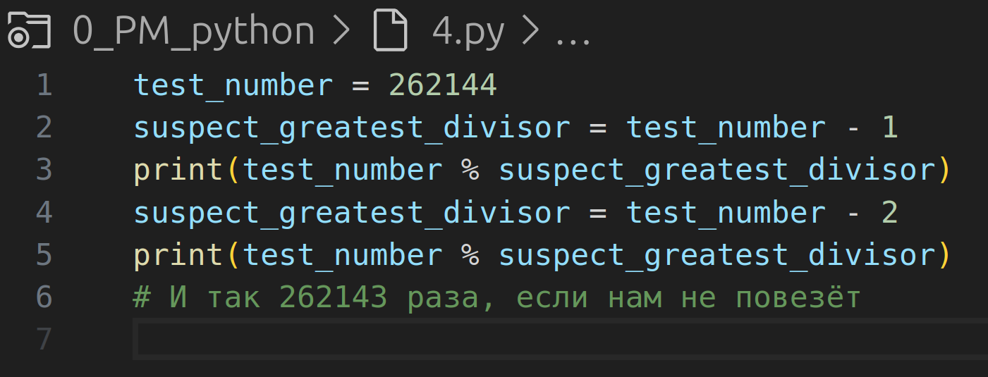
Попробуем решить задачку в первом приближении Пока мы не знаем, как проверять условия и делать повторение

Slide 17
А что должно быть в остатке от деления, если число поделилось нацело? Вопрос для математиков

Slide 18
А что должно быть в остатке от деления, если число поделилось нацело?
Ответ: 0

Slide 19
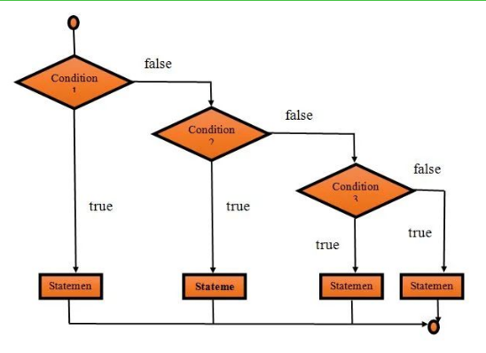
Надо научиться проверять не глазами If (если)
if <проверяем условие 1>:
<выполняем инструкции отсюда>
elif <проверяем условие 2>:
<выполняем инструкции отсюда>
elif <проверяем условие 3>:
<выполняем инструкции отсюда>
else:
<если ничего не совпало>

Slide 20
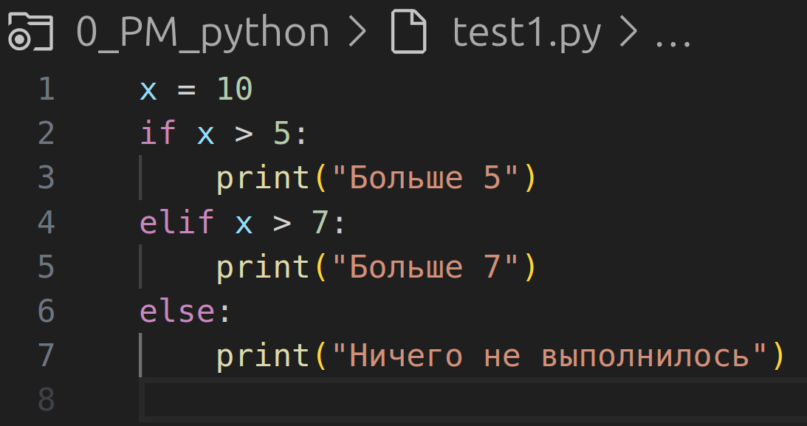
Результат выполнения кода?

Slide 21
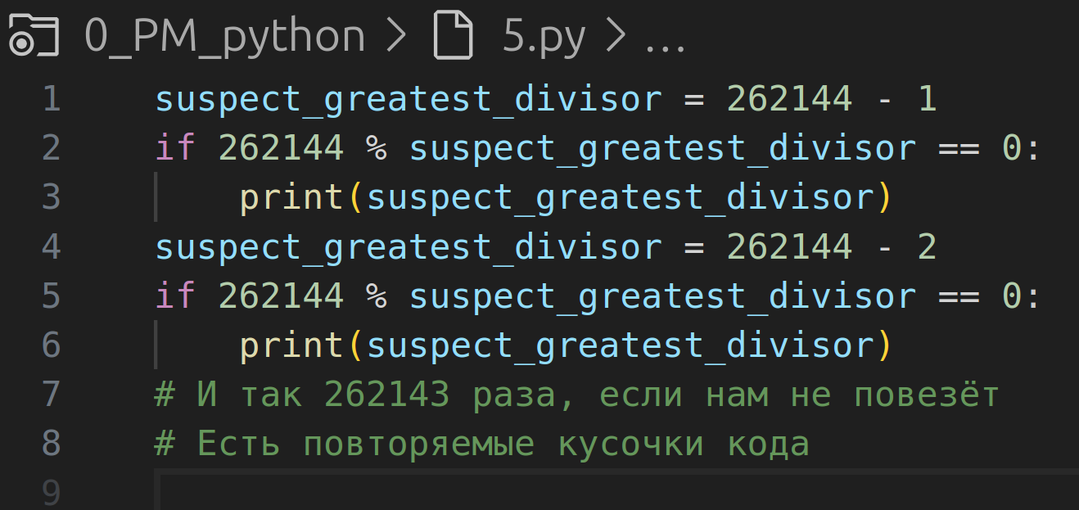
Усложним наш код проверкой

Slide 22
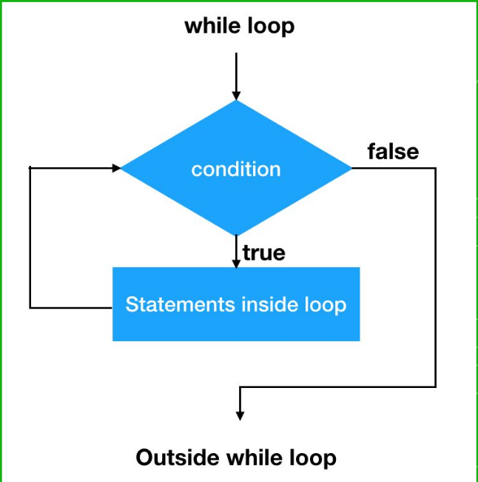
Цикл while (пока)
while <условие выполняется>:
<выполняем инструкции отсюда>
<важно изменить переменную,
проверяемую в условии!>
else:
<если условие не выполняется –
выполняем инструкции отсюда>
* Если глубже копать – while немного сложнее,
там есть еще инструкции break и continue.

Slide 23
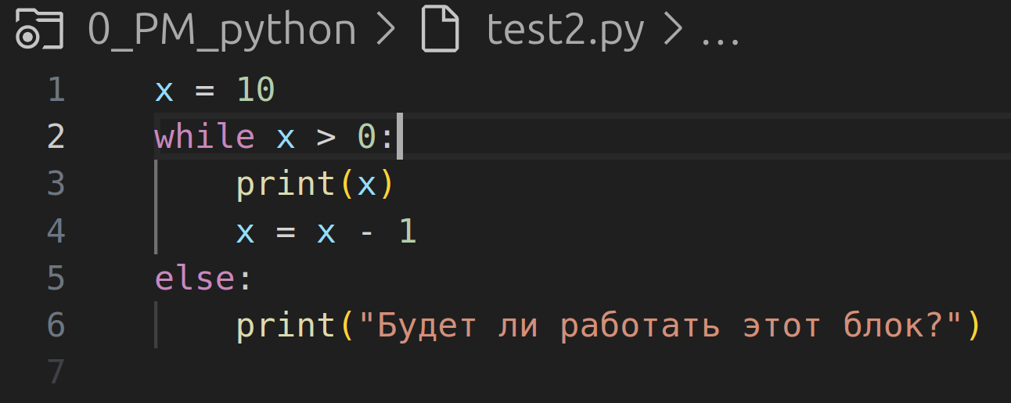
Результат выполнения кода?

Slide 24
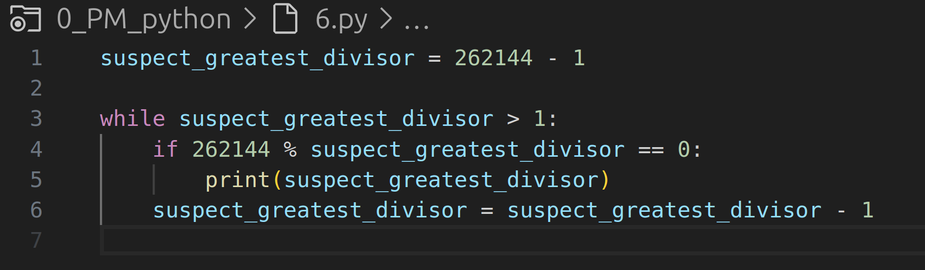
Вкалывают роботы. В цикле while

Slide 25
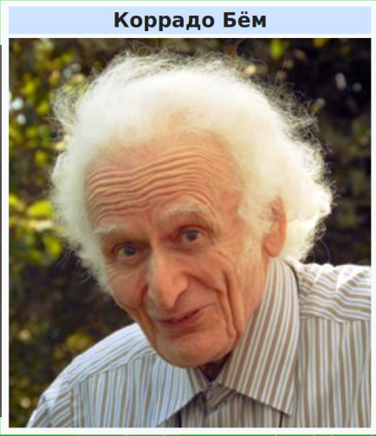
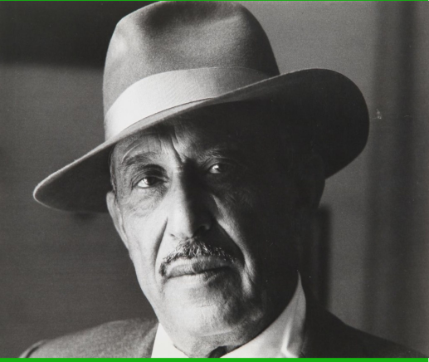
Теорема Бёма – Якопини Любой исполняемый алгоритм может быть преобразован к структурированному виду.
И выполнить его при помощи трёх структур управления:
- последовательного выполнения
- ветвлений
- повторов или циклов Джузеппе Якопини
(на самом деле, нет, но поиск выдал это фото)

Slide 26
Всегда можно лучше

Slide 27
Всегда можно лучше
Всегда можно лучше
Зачем считать после первого
найденного максимального делителя? Ищите решение

Slide 28
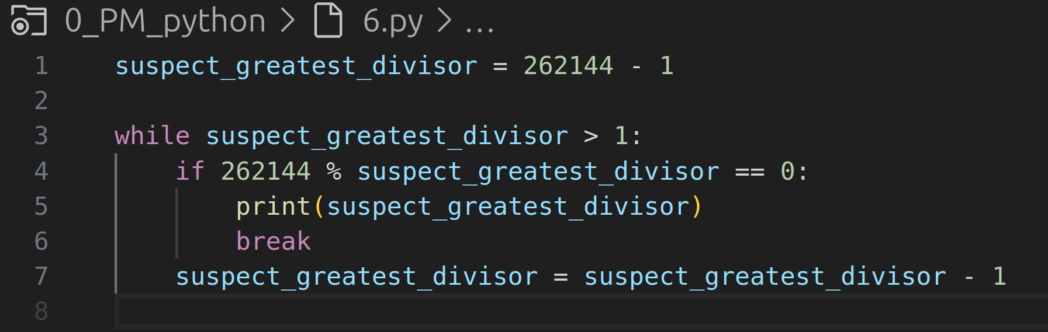
Всегда можно лучше. Останавливаем цикл
Всегда можно лучше
А если хочется посчитать для других чисел?
Менять в 2х местах?
Есть идеи?

Slide 29
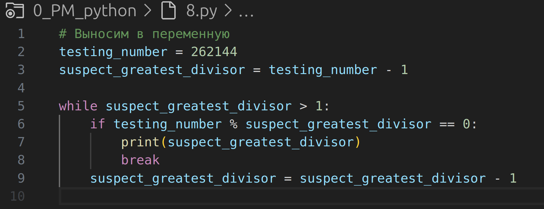
Теперь нужно менять код всего в одном месте
Всегда можно лучше
А если не хочется думать лишнего?
Программисты стараются реиспользовать код.

Slide 30
Теперь нужно менять код всего в одном месте
Всегда можно лучше
А если не хочется думать лишнего?
Программисты стараются реиспользовать код.

Slide 31
Функции делают код реиспользуемым
Фу́нкция: фрагмент программного кода, к которому можно обратиться из другого места программы.
В python функции могут быть именованными и нет.
После выполнения функции управление возвращается обратно в адрес возврата — точку программы, где данная функция была вызвана.
Функция может принимать параметры и должна возвращать некоторое значение, возможно пустое.
def <название_функции>(аргументы):
<полезный код>
return <возвращаемое значение>

Slide 32
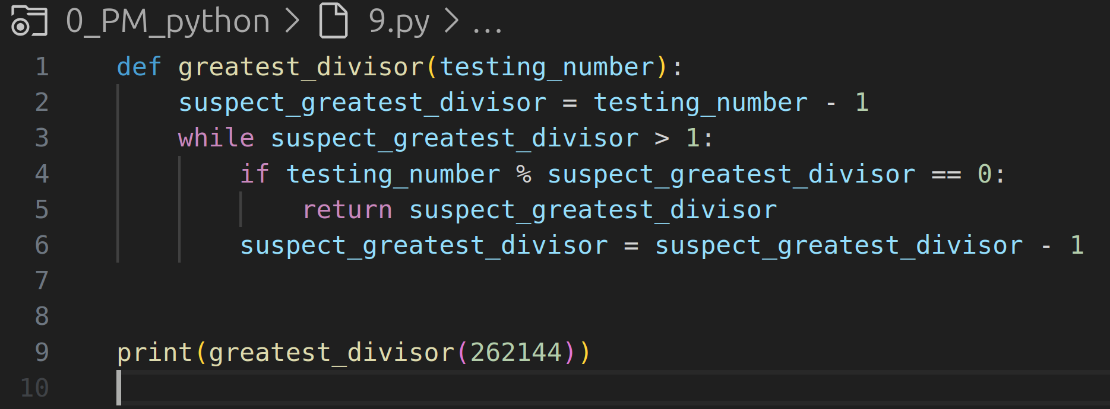
Функции делают код реиспользуемым

Slide 33
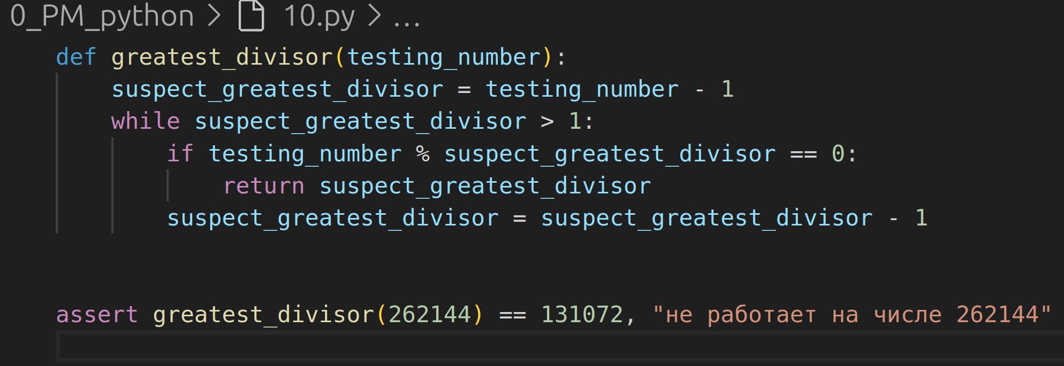
А всё ли работает, как надо?
assert: тестирующее утверждение

Slide 34
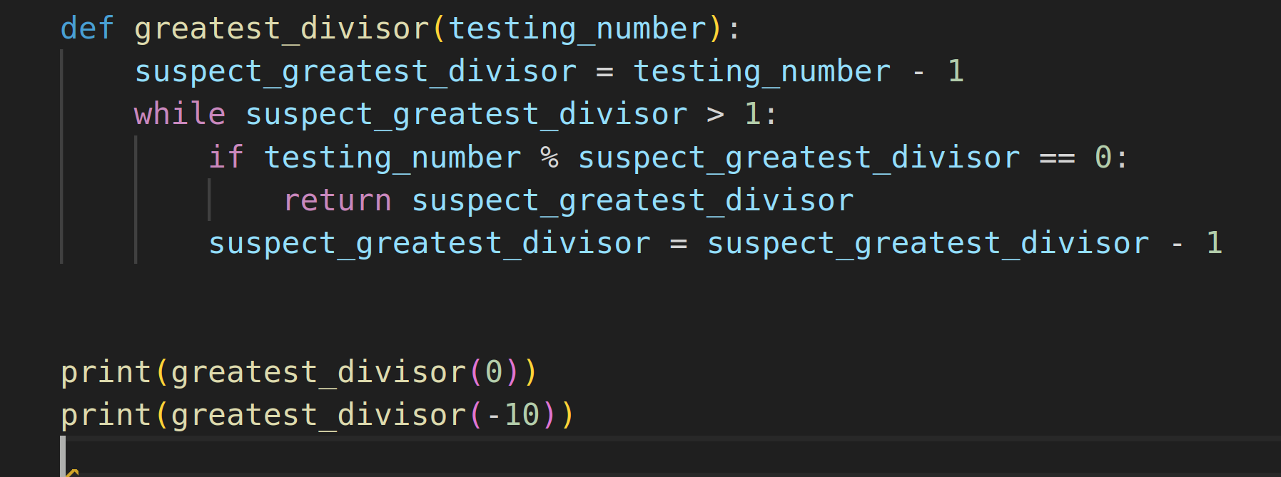
А теперь домашние задания перепишите функцию так, что бы она работала с нулём, единицей и отрицательными числами

Slide 35
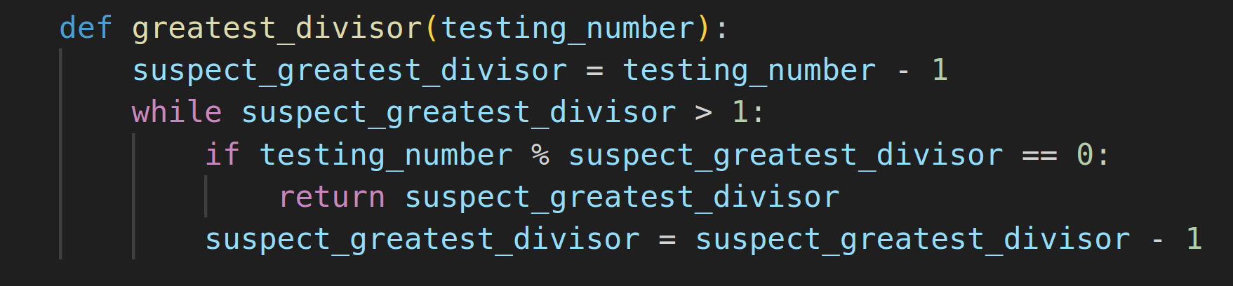
А теперь домашние задания перепишите функцию используя цикл for

Slide 36
Немного философии/ как все устроено на самом деле Что такое объект?

Slide 37
Немного философии Объект — философская категория, выражающая нечто,
существующее в реальной действительности
Объект в программировании — некоторая сущность в цифровом
пространстве, обладающая определённым состоянием и
поведением, имеющая определённые свойства (атрибуты) и
операции над ними (методы).
Любой пример из жизни.
С точки зрения программирования я - объект класса человек
У меня есть методы взаимодействия с окружающим миром
Смотреть, трогать, осязать…
И свойства: возраст, день рождения…

Slide 38
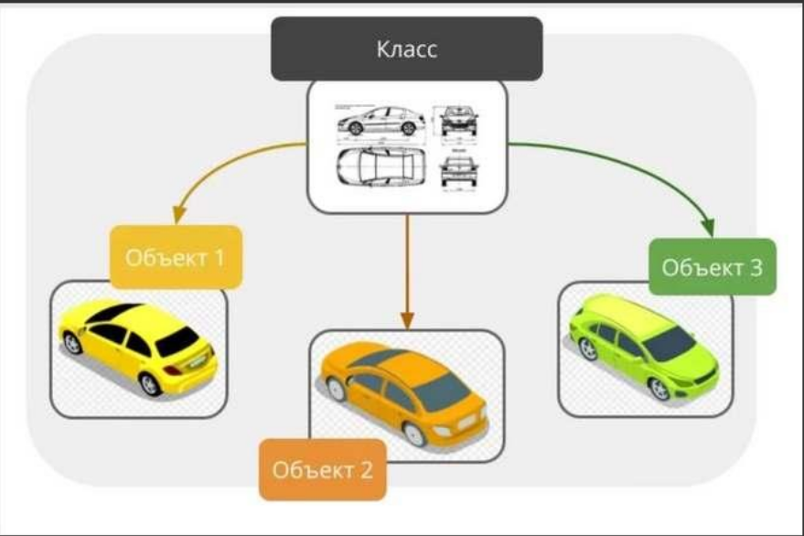
В python - всё - объекты.
Объекты создаются на основе
своеобразных чертежей классов

Slide 39
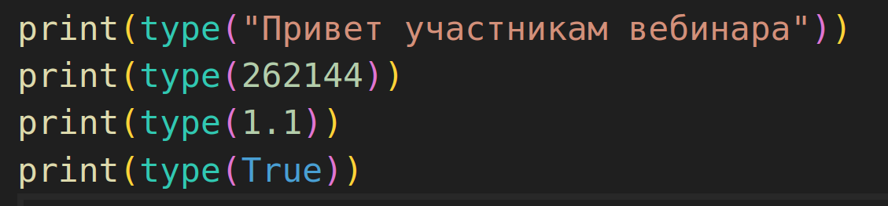
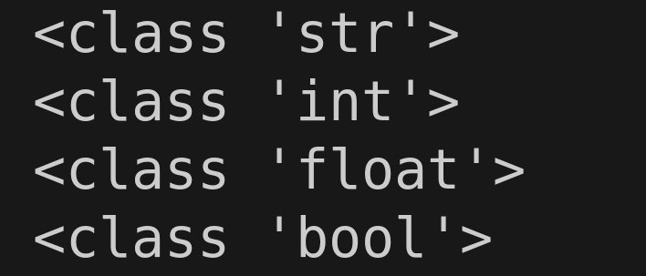
В Python есть стандартные классы для
некоторых объектов (типов данных).
Он понимает, какой именно создавать из
синтаксиса.
Простые типы: Узнать, к какому классу принадлежит объект можно при помощи type

Slide 40
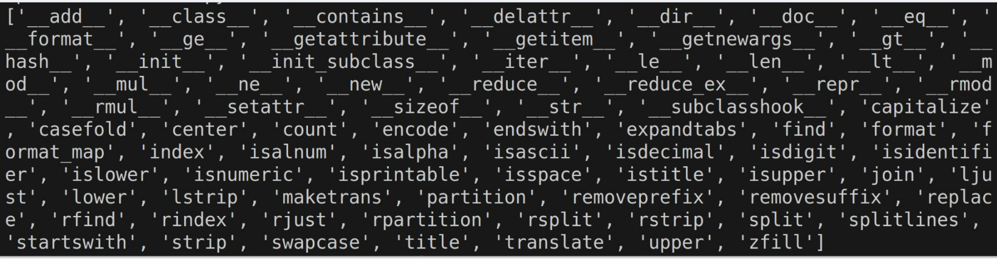
Объекты обладают свойствами и
методами, которые им позволяют
взаимодействовать между собой. Узнать, какие методы есть у класса/объекта можно при помощи dir
Свойств и методов - много.

Slide 41
Спасибо за внимание
Ваши вопросы https://forms.yandex.ru/u/6797a9ede010db57360fbb4d/

